Slide 1
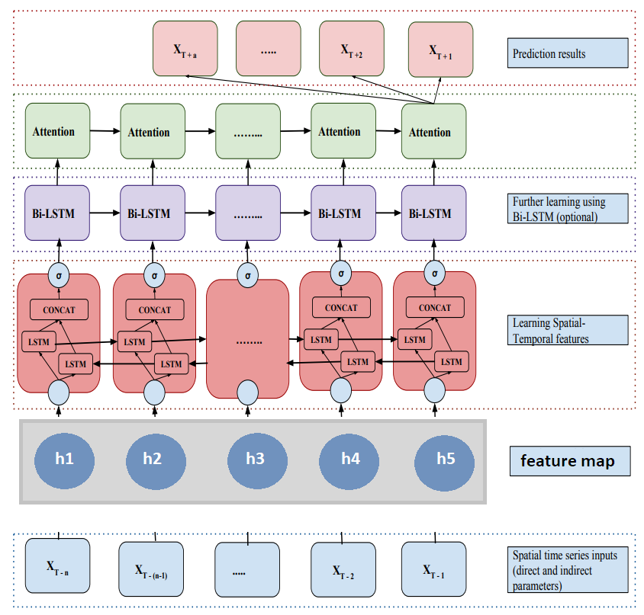
Attention layer
Bilstm layer
CNN layer

